Slide 1


Introdução às Tendências em Risco Urbano e Redução de Risco
Desenvolvimento de Capacidade para Tornar Cidades Resilientes
Mo Hamza
14 May 2012
Mo Hamza
14 May 2012

Slide 2

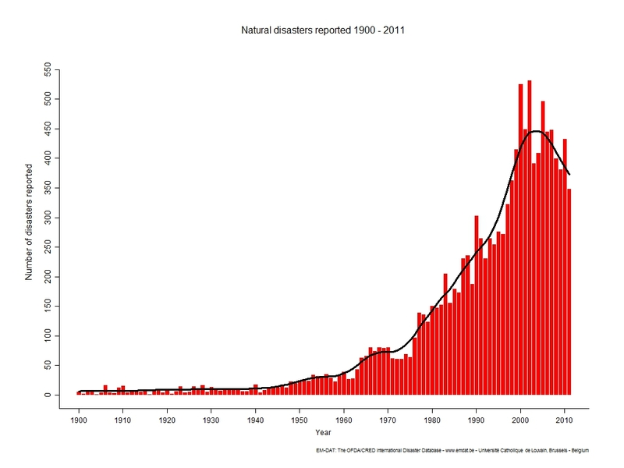
Número de desastres relatados 1900-2011
Os Fatos
Tendência de Desastres Naturais
* Fonte: Centro de Investigação sobre a Epidemiologia dos Desastres (CRED) –Banco de Dados de Eventos Emergenciais EM-DAT
Notes:
I did not translate the graph(image)

Slide 3

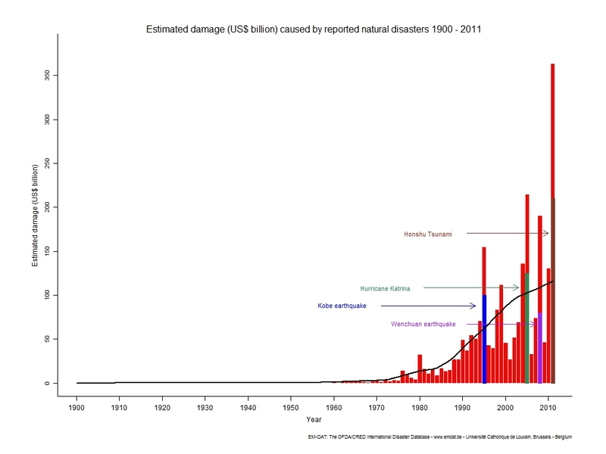
Danos estimados (US $ bilhão) causados por desastres naturais relatados 1900-2011
Os Fatos
Tendência de Desastres Naturais
* Fonte: Centro de Investigação sobre a Epidemiologia dos Desastres (CRED) –Banco de Dados de Eventos Emergenciais EM-DAT
Notes:
I did not translate the graph(image)

Slide 4
Tendências Globais
As Más Notícias: Número de desastres naturais relatados tem crescido.
As Más Notícias: Número de pessoas afetadas por desastres naturais tem aumentado.
As Más Notícias: Número de Danos estimados (em US $ bilhão) causados por desastres naturais relatados tem aumentado. Perdas econômicas diretas e indiretas por desastres têm aumentado.
As Boas Notícias: Número de pessoas relatadas mortas por desastres tem diminuído. (Enchentes & Tempestades Tropicais)

Slide 5
Por que reduzir o risco de desastre e construir resiliência?
Mo Hamza
14 May 2012
Mo Hamza
14 May 2012

Slide 6

Por que o risco de desastre está aumentando?
Exposição
Concentração em locais perigosos ou devido à globalização
Pessoas
Ativos
Atividades Econômicas
Vulnerabilidade
Design pobre de edifícios
Pobreza
Educação
Baixa capacidade de enfrentamento
Perigos
Aumento de
Frequência
Intensidade
Novos/cascada
Aumentando
Pode ser tanto aumentada quanto diminuída pelo desenvolvimento
Cíclico/Mudança do clima
Desenvolvimento pode reduzir a vulnerabilidade, mas Desenvolvimento pode também criar risco de desastre
Notes:
Under “Perigos”, the “new” is it regarding to “Hazards”? If so, just leave it as “Novos” because it’s the plural of “Novo(new)”.

Slide 7
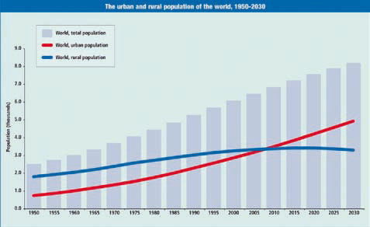
Urbanização Global Rápida
Explicando Tendências Observadas
A população urbana e mundial do mundo. (Fonte: ONU Divisão da População)
Notes:
I did not translate the graph(image)

Slide 8
Os Fatores:
Explicando Tendências Observadas
Urbanização Global Rápida
Mais de 50% da população mundial atualmente vive em cidades ou áreas urbanas, e este cenário provavelmente aumentará para 70% nos próximos 50 anos.
As Nações Unidas esperam que 6,3 bilhões de pessoas ou 68% da população mundial esteja vivendo em áreas urbanas em 2015.
“Muitas destas cidades estão localizadas na costa e são ameaçadas por enchentes, tempestades, terremotos e outros perigos naturais.”
Fonte: Swiss Re, Mind the Risk: a global ranking of the cities under threat from natural disasters
Notes:
I did not translate the Source, but if you need it, it would be: “Fonte: Swiss Re, Pense no Risco: um ranking global das cidades sob ameaça de desastres naturais”

Slide 9
Explicando Tendências Observadas
Quais são os principais fatores que explicam as tendências de risco de desastre?
GAR 2009 refere-se aos “fatores (trio de) mortais de risco de desastre, fizeram-se ainda mais mortais pela mudança climática”:
Desenvolvimento urbano não planejado
Sustento vulnerável
Declínio do ecossistema

Slide 10
Prioridades para Ação
Conforme aprendidas da HFA e emergindo na HFA2
Mo Hamza
14 May 2012
Mo Hamza
14 May 2012

Slide 11
Prioridades para Ação (Conforme aprendidas da HFA e emergindo na HFA2)
Desenvolvimento Sustentável​
Redução substancial de perdas por desastres, nas vidas, nos ativos sociais, econômicos e ambientais de pessoas, comunidades e países
Desenvolvimento de risco sensitivo
Prevenir a criação de risco de desastre e reduzir o risco de desastre existente através medidas econômicas, sociais, culturais e ambientais que enderecem exposição e vulnerabilidade, assim fortalecendo a resiliência
Entender o risco de desastre​
Fortalecer governança e instituições para gerenciar o risco de desastres
Investir em resiliência econômica, social, cultural e ambiental
Aumentar a prevenção para respostas efetivas e uma melhor reconstrução na recuperação e reforma​

Slide 12
Conclusões
Existe a necessidade de:
Focar a ação no entendimento do risco e como ele é criado;
Fortalecer mecanismos de governança em todos os níveis;
Investir em resiliência econômica, social, cultural e ambiental; e
Aumentar a prevenção, resposta, recuperação e esforços de reconstrução em todos os níveis.

Slide 13
Obrigado!
Notes:
13

